Slide 1
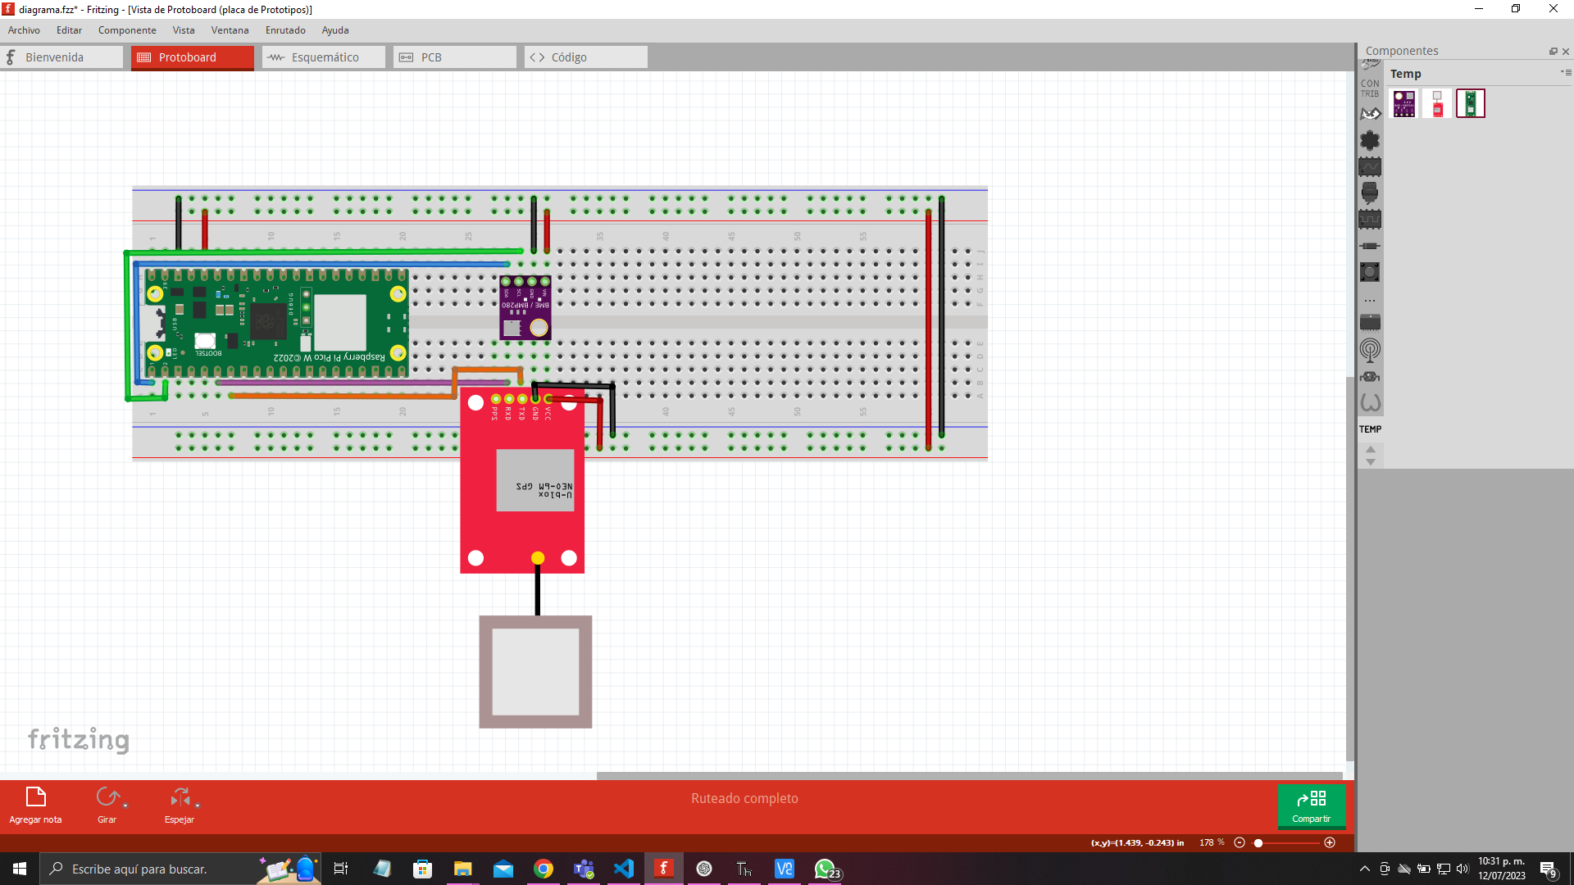
Diagrama de conexión.

